Slide 1
«Вхождение в игровую ситуацию как форма вовлечения родителей в образовательную деятельность ДОО»
Муниципальное дошкольное общеобразовательное учреждение
«Детский сад общеразвивающего вида № 6 «Чебурашка»
Автор:
Старший воспитатель Соколова Н.Л.
г. Вологда
2022 год
Notes:
В основе современной концепции дошкольного воспитания лежит идея о том, что за воспитание детей несут ответственность их родители, все другие социальные институты призваны помочь, поддержать, направить, дополнить воспитательную деятельность семьи. Придать дошкольному учреждению «открытость», сделать педагогический процесс более свободным, гибким дифференцированным не так просто. Не все родители откликаются на стремление воспитателей к сотрудничеству, проявляют интерес к объединению усилий по воспитанию своего ребенка.

Slide 2
Идея современной концепции
дошкольного воспитания
Родители
Социальные институты
Ответственность за воспитание детей
Помощь, поддержка, направление, дополнение воспитательной деятельности семьи
Notes:
Главная задача администрации и педагогов нашего коллектива — обучить родителей самостоятельному решению жизненных задач. Это подразумевает изменения в системе «воспитатель — родитель», требует особых усилий от педагогического коллектива ДОУ. Только совместные усилия воспитателей и родителей обеспечат малышу двойную защиту, эмоциональный комфорт, интересную, содержательную жизнь и дома и в детском саду, они помогут развитию его основных способностей, умению обращаться со сверстниками и обеспечат подготовку к школе. Особенно важно установить личное взаимодействие педагога и родителя на первой ступени детского сада, а именно в группе раннего возраста.
В возрасте 2 – 3 лет ребенок имеет ряд специфических возрастных особенностей. Этот период характеризуется обостренной чувствительностью к разлуке с матерью и страхом новизны.

Slide 3
Адаптация – процесс вхождения в новую среду, приспособление к ее условиям, сохранение и выработка необходимых умений и навыков.
Проблема:
Как привлечь внимание родителей к проблеме воспитания детей раннего возраста?
Как выстроить доверительные отношения с родителями, которые впервые пришли в ДОУ и волнуются за своих детей?
Освоение новых инновационных форм взаимодействия с родителями, внедрение программ по просвещению и обучению семей.
Notes:
Адаптация к дошкольному учреждению проходит крайне болезненно. Привыкнуть к детскому саду не так-то просто. Никто не может предсказать, какие последствия вызовет резкое превращение малыша из «домашнего» в «ясельного». Теперь ребенка окружают новые люди, взрослые и дети, которых он раньше не знал и которые совсем не похожи на его семью.
В ФГОС ДО говорится о том, что образовательный процесс носит открытый характер на основе сотрудничества с семьями воспитанников, то есть непосредственное вовлечение их в образовательный процесс. Те образовательные задачи, которые ставит перед нами новая программа ФГОС, подразумевают достаточно большое взаимодействие воспитателя и родителей. Возникает ряд вопросов, которые вы можете видеть на слайде. К сожалению, в традиционной работе с родителями используются недостаточно эффективные методы.
На наш взгляд, данную проблему можно решить следующим путем (на слайде). Современные родители часто испытывают определённые трудности в воспитании своих детей, им приходится нелегко из-за нехватки времени и занятости на работе, неумения выбирать методическую литературу и практические пособия для развития малышей. Многие родители не понимают важности работы с маленькими детьми. А ведь ранний возраст — это время, когда закладываются основы физического, психического, личностного развития человека. Именно этот период детства очень важен, так как дефицит воспитания в раннем возрасте оборачивается невосполнимыми потерями.

Slide 4
Актуальность
Чтобы помочь ребенку адаптироваться, привыкнуть к новым условиям, необходима такая организация жизни малыша в дошкольном учреждении, которая приводила бы к наиболее адекватному, почти безболезненному приспособлению его к новым условиям, позволяла бы формировать положительное отношение к детскому саду, навыки общения, прежде всего со сверстниками и сохраняла бы здоровье ребенка.
Notes:
В современных условиях актуальность проблемы адаптации детей к ДОУ, которая представлена на слайде, занимает в дошкольной педагогике ведущее место. Это связано с тем, что детский сад — новый период в жизни ребенка и поступление в него сопряжено с тяжелыми переживаниями, сопровождается изменением поведенческих реакций ребенка.
Так, Выготский Л.С. полагал, что основным средством, позволяющим детям осваивать все более сложные социальные и когнитивные умения является игра. В раннем возрасте происходит разделение предметно-практической и игровой деятельности детей. Решающая роль в организации игрового взаимодействия детей этого возраста принадлежит взрослому.

Slide 5
Прогулочная группа «Погуляй - Ка»
Целью создания прогулочной группы «Погуляй - Ка», стало содействие всестороннему развитию детей, их взаимодействию с родителями и с коллективом сверстников.
Основа - ведущие виды детской деятельности (в раннем возрасте – это предметная деятельность).
Программа рассчитана на 1 месяц (это может быть любой летний месяц). Каждая встреча занимает 30-45 минут. Предусмотренные программой встречи состоят из нескольких постоянно присутствующих видов детской деятельности: познавательной, музыкально-ритмической, творческой, двигательной, свободной.
Виды деятельности постоянно меняются, что не дает малышу почувствовать усталость, и подчинены одной теме, которая определяется предметами и явлениями окружающего мира ребенка.
Notes:
Ежегодно сталкиваясь с одними и теми же проблемами, мы пришли к выводу о необходимости организации в ДОУ в пред адаптационный период, группы, где в процессе нахождения «рядом» и «вместе», родители и дети, пока не посещающие детский сад, смогли бы безболезненно преодолевать все свои страхи. Количество желающих было многочисленным, поэтому мы организовали несколько подгрупп в составе 8-10 детей совместно с родителями. В данных подгруппах с детьми работал педагог-психолог, иногда будущие воспитатели. Организация работы данной прогулочной группы представлена вашему вниманию на слайде.

Slide 6
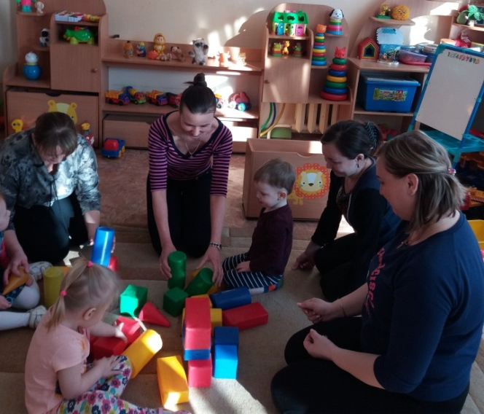
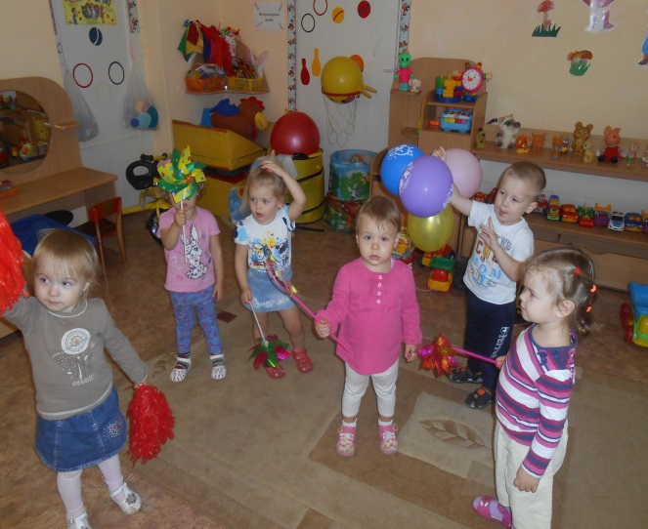
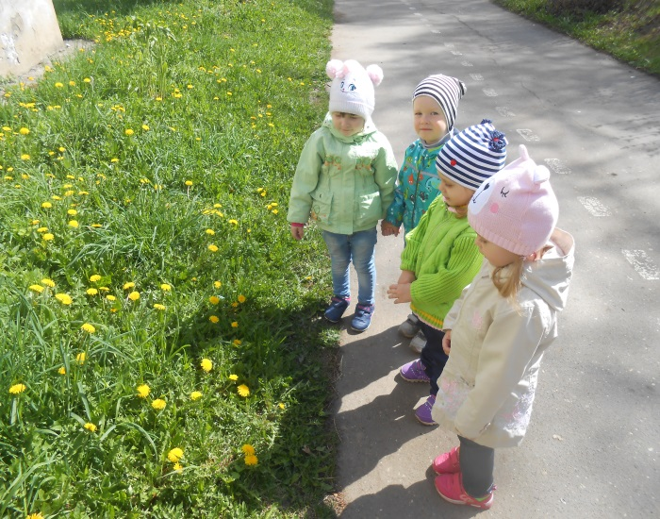
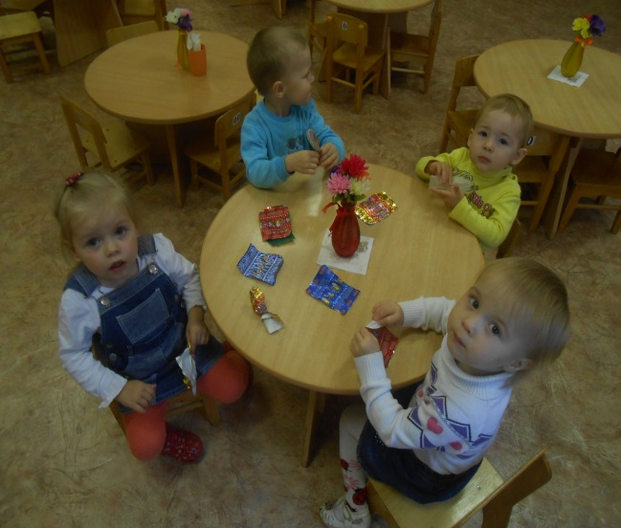
Прогулочная группа «Погуляй - Ка»
Notes:
В рамках «Погуляй - ки» мы организовывали игры, выполняли различные игровые упражнения, проводили развлекательные мероприятия, знакомили родителей с деятельностью, которой будут заняты как сами дети в детском саду, так и учреждение в целом. Мы надеялись, что создав творчески игровую среду, где дети, родители и педагоги активно участвуют в совместной игровой деятельности, в дальнейшем поможем предупредить возможные проблемы адаптации детей и родителей к ДОУ, их многочисленные страхи. В этот же период родители будущих воспитанников получали квалифицированную помощь по интересующим их вопросам от специалистов ДОУ.

Slide 7
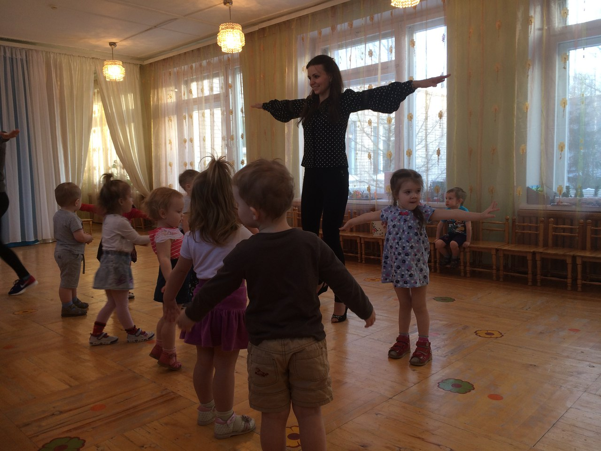
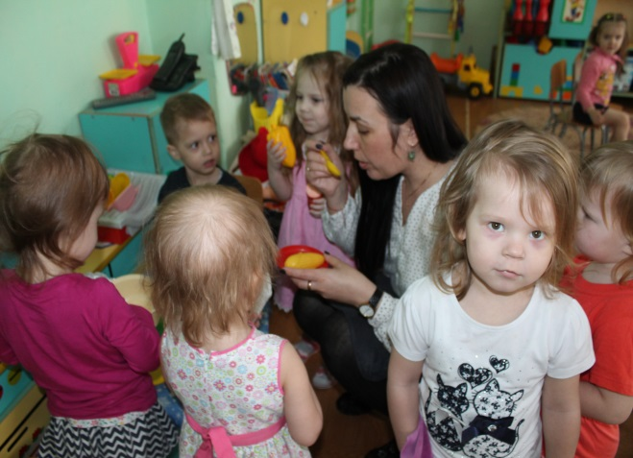
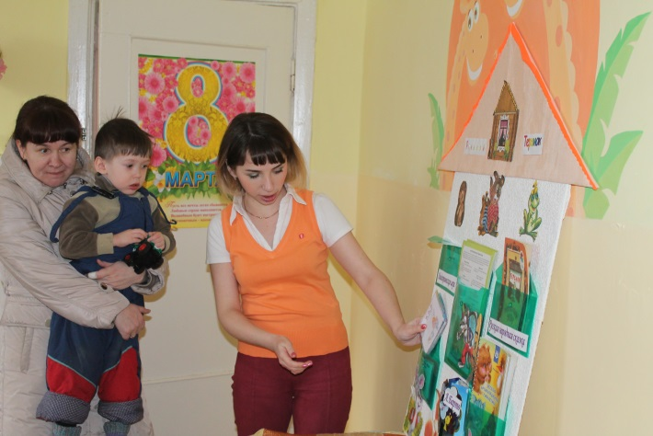
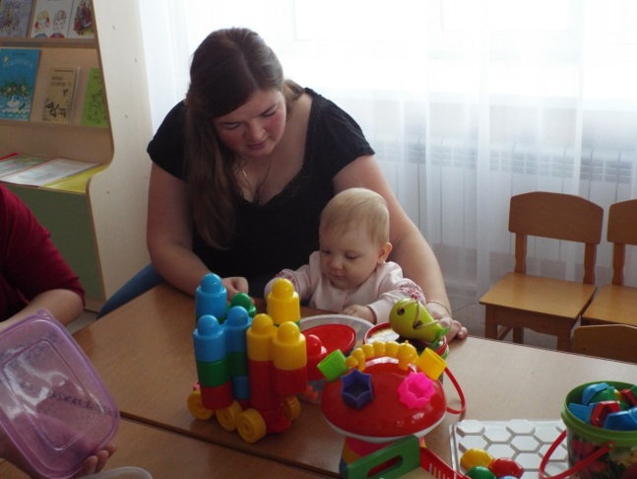
Прогулочная группа «Погуляй - Ка»

Slide 8
Перспективный план работы прогулочной группы «Погуляй-ка»
№ | Виды детской деятельности | Цель | Примечания
1 | Сборы. Приветствие. Знакомство с пространством, с предметной средой, с участниками | Познакомиться с детьми и родителями. Познакомить детей с игровым пространством. | «Пальчиковые игры» Игры на развитие моторики
2 | «Шлёп! Хлоп! Топ!» Упражнение «Зашагали ножки». Двигательная деятельность. | Развить двигательную активность | Аудио запись «Зашагали ножки»
3 | Сенсорное развитие «Прокати шарик с горки» | Развивать координацию движений рук, учить различать цвета. | Шарики красного и жёлтого цвета
4 | Творческая деятельность. Рисование пальчиком «Солнышко» | Развить мелкую моторику пальцев рук. | Краски гуашь, альбомные листы.
5 | Развитие движений «Зайки попрыгайки» | Упражнять детей в прыжках на двух ногах. | Мягкая игрушка Заяц.
6 | Сенсорное развитие «Пирамидка» | Учить детей нанизывать кольца на стержень. Учить снимать кольца со стержня | Игрушка пирамидка
7 | Речевое развитие. Потешка «Ладушки» | Создать обстановку раскрепощённости, веселья. Раскрыть содержание, используя приём обыгрывания. | Книжка с потешками.
8 | Творческая деятельность. Рисование «Разноцветные шарики» | Развивать кисть руки, учить правильно, держать кисточку | Альбомные листы, кисточки, краска гуашь.
9 | Музыкальное развитие «Заинька, походи, серенький походи» | Создать положительную эмоциональную атмосферу общения с детьми. С помощью художественного слова и действий с игрушкой вызвать у детей желание вместе выполнять простейшие действия | Топать ножкой, поворачиваться, кланяться, плясать.
10 | Сенсорное развитие «Прокатывание шариков через воротца» | Развивать координацию движений рук, учить различать красный и синий цвет. | Воротца, шарики красного и синего цвета.
11 | Ознакомление с окружающим миром. Рассматривание игрушки медвежонок | Учить детей называть игрушку, показывать части тела. Упражнение на звукоподражание. | Игрушка медвежонок
Notes:
Далее вашему вниманию представлен перспективный план работы прогулочной группы «Погуляй-ка»
Итогом работы данной группы явилась положительная динамика в развитии детских видов деятельности, мягкая адаптация к условиям детского сада, накопление сенсорного опыта, становление речи ребенка, развитие мелкой и крупной моторики, умение уважать желание и возможности ребенка, расширились представления ребенка об окружающем мире.

Slide 9
Программа сотрудничества и взаимодействия
дошкольного учреждения и родителей детей.
Цель - социализация детей и приобщение родителей к совместной игровой деятельности со своими детьми и их сверстниками.
Задачи игровых сеансов:
создание условий для успешной адаптации детей раннего возраста к дошкольному учреждению;
обеспечение открытости, сотрудничества и взаимодействия педагога, специалистов ДОУ и родителей;
развитие новых форм дошкольного образования, направленных на оказание консультативной помощи родителям по вопросам воспитания, развития ребенка, а также выбора игровых средств, оборудования;
обучение родителей способам применения игровых средств и оборудования.
Notes:
Далее, нами была разработана программа сотрудничества и взаимодействия дошкольного учреждения и родителей детей раннего возраста в период адаптации, в том числе и для тех детей, кто приходит в детский сад после длительного отсутствия. Программа включает в себя пять игровых сеансов, по пяти областям развития. Цель, задачи, принципы проведения игровых сеансов вы можете увидеть на слайде, также там представлен перспективный план-программа игровых сеансов.

Slide 10
Программа сотрудничества и взаимодействия
дошкольного учреждения и родителей детей.
Принципы проведения игровых сеансов:
четкая организация игрового сеанса;
оформление игровой среды, соответствующей возрасту, полу ребенка, тематике игрового сеанса;
обеспечение свободного выбора игрушек участниками сеанса;
доброжелательное и уважительное отношение ко всем участникам сеанса;
поддержание временных рамок и правил поведения во время игрового сеанса;
готовность педагога к вовлечению в игру и другому позитивному взаимодействию со всеми участниками сеанса при их инициативе.
План-программа игровых сеансов:
Содержание | Направление развития
«Веселая прогулка» — сеанс подвижных игр | Физическое развитие.
«Семья — это счастье» — сеанс творческих игр | Художественно-эстетическое развитие
«Я сам!» — сеанс сюжетно-ролевой игры | Познавательное развитие
«Песочная сказка» - сеанс развивающих игр | Социально-коммуникативное развитие
«Корзинка со сказкой» - сеанс речевых игр | Речевое развитие
Notes:
В каждом игровом сеансе присутствует: совместная деятельность взрослого и ребенка; самостоятельная деятельность детей; взаимодействие детей друг с другом. Разнообразие форм позволило нам познакомить родителей со способами взаимодействия в коллективе, а педагогам проанализировать те формы работы, которые наиболее понравились родителям, принесли эффективность. Длительность игровых сеансов не превышает 30 минут, что значительно экономит время родителей и повышает эффективность усвоения содержания программы.
Более подробно хотим остановиться на одном из таких сеансов.

Slide 11
«Песочная сказка» - сеанс развивающих игр.
Цель сеанса: развитие эмоционально – волевой сферы у детей младшего дошкольного возраста посредством игр с песком.
Задачи:
Формировать понимание эмоционального состояния героев сказок и своего собственного;
Формировать навыки работы с песком;
Развивать тонкую моторику, тактильную чувствительность;
Развивать воображение, творческое мышление, речь, пространственное восприятие, фантазию;
Развивать познавательную активность, коммуникативные навыки;
Активизировать взаимодействие детей и родителей в процессе совместной деятельности
Способствовать снижению уровня эмоционального напряжения, страхов, тревожности.
Notes:
Уникальность занятий с использованием песка заключается в том, что играть в такой песочнице можно круглый год с любой возрастной группой в детском саду. Песок состоит из мельчайших песчинок, работа с которыми активизирует чувствительные точки на кончиках пальцев и нервные окончания на ладошках, оказывая положительное воздействие на все внутренние системы организма и психоэмоциональное состояние детей и взрослых.
Цель и задачи сеанса представлены на слайде.
Проанализировав опыт работы дошкольных учреждений по формированию эмоциональной сферы развития дошкольников, мы пришли к выводу, что самый короткий путь эмоционального раскрепощения ребенка, снятия зажатости - это путь через игру, фантазирование. Все это может дать песочная сказка.

Slide 12
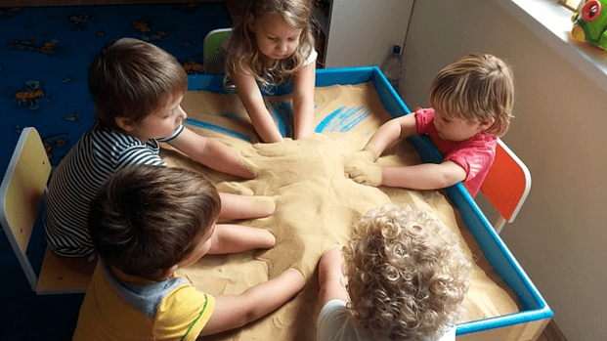
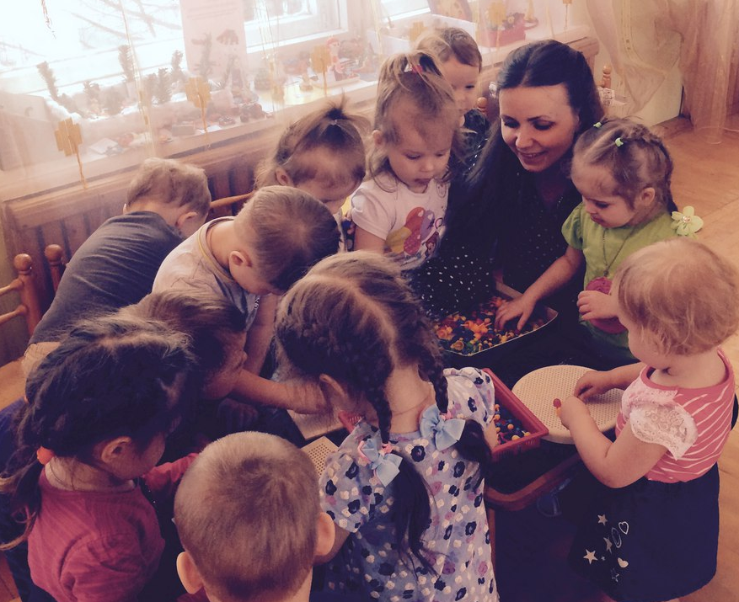
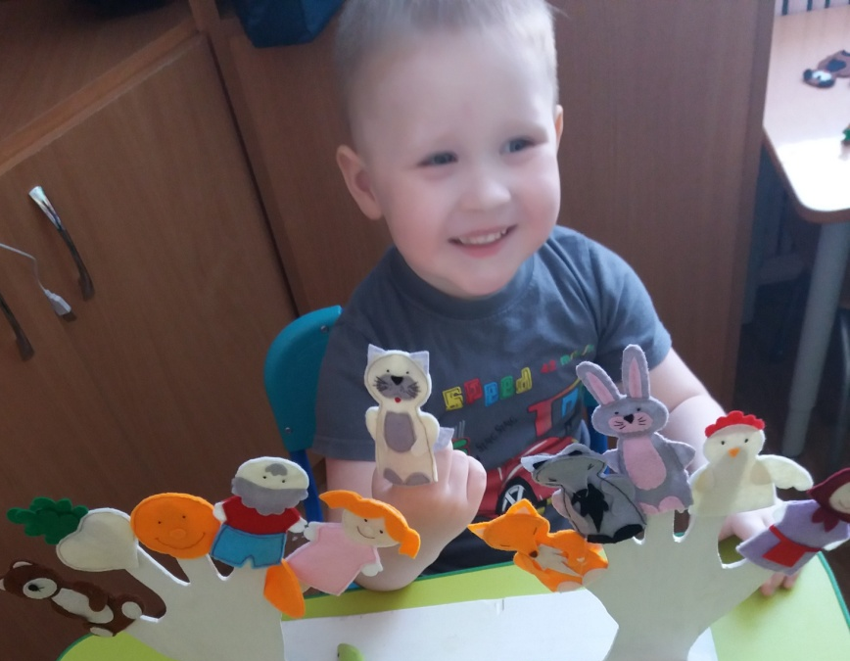
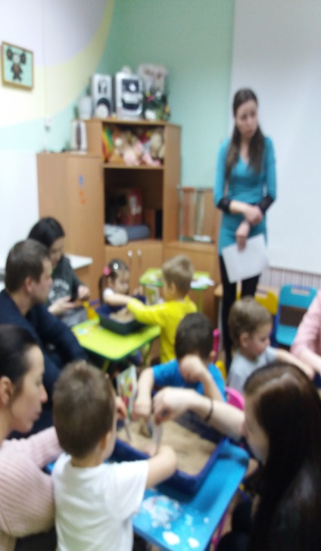
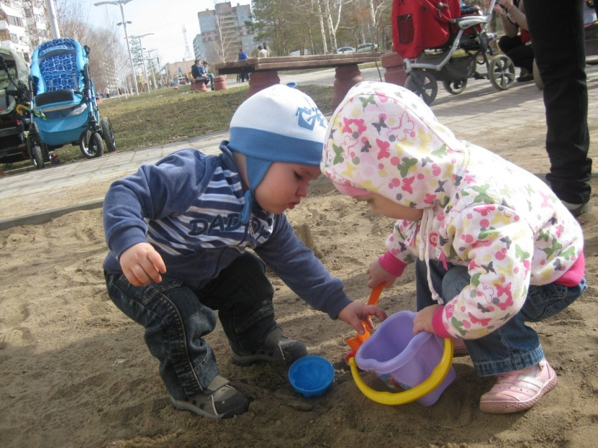
«Песочная сказка» - сеанс развивающих игр.
Notes:
Для успешной адаптации к новым условиям, а также для того, чтобы родители смогли помочь детям осознать своё эмоциональное состояние, нами были организованы открытые занятия по использованию песочной сказки; родительские собрания, в ходе которых были проведены мастер-классы и семинары - практикумы по использованию песочных игр в домашних условиях. А также, мы использовали чтение литературы; сенсорные игры: игры и упражнения, направленные на развитие тактильной чувствительности, тонкой моторики, координации движений; творческие игры: игры и упражнения на исследование и открытие свойств материалов и действий с ними; исследовательские игры: игры, позволяющие познакомиться со свойствами песка, развивающие активность, познавательный интерес.

Slide 13
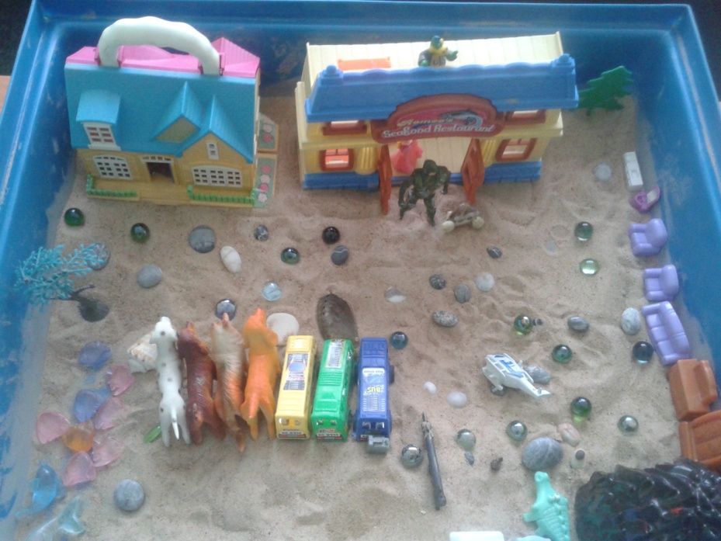
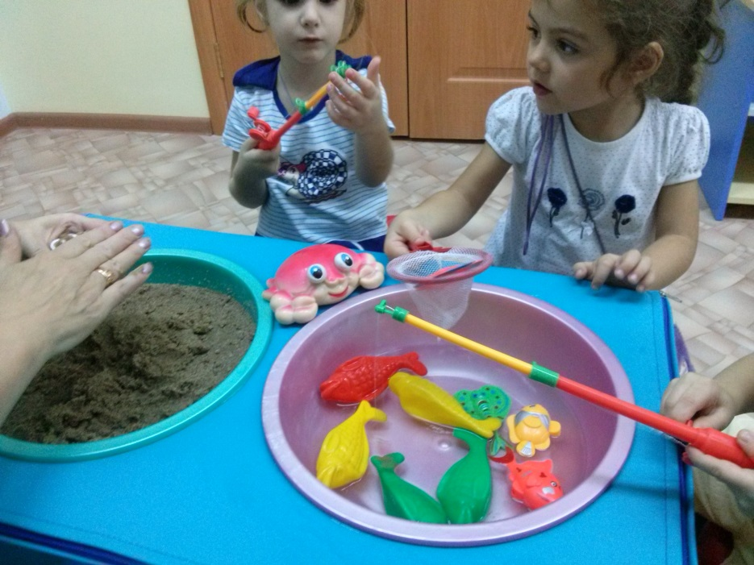
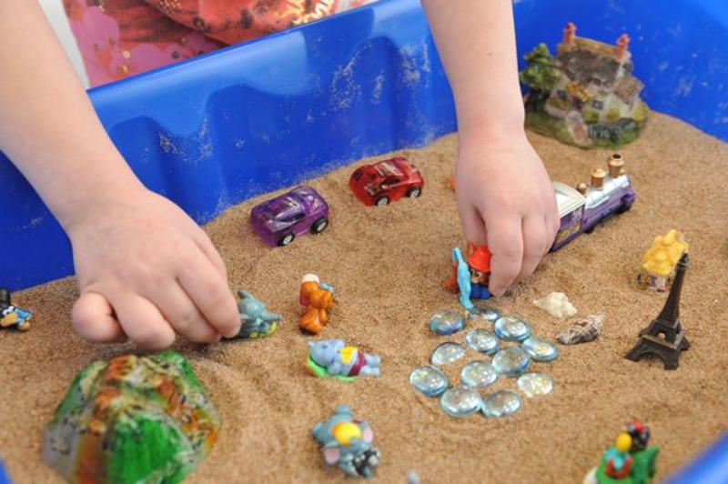
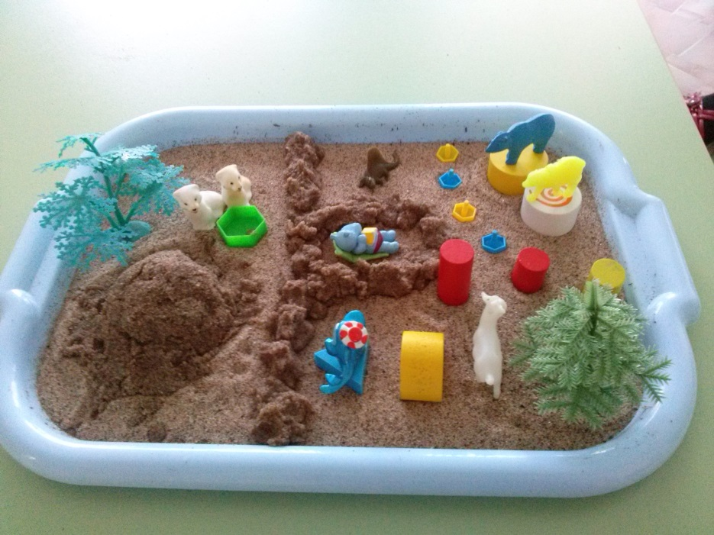
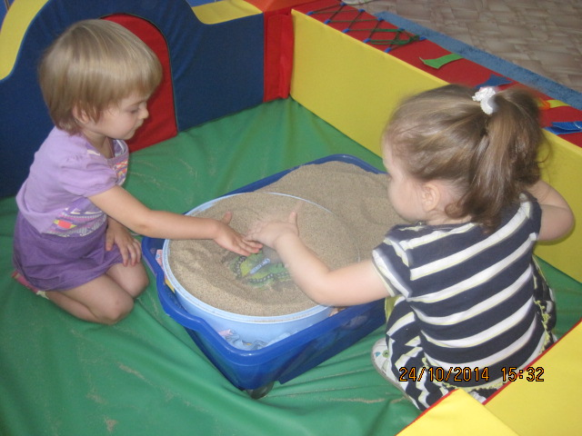
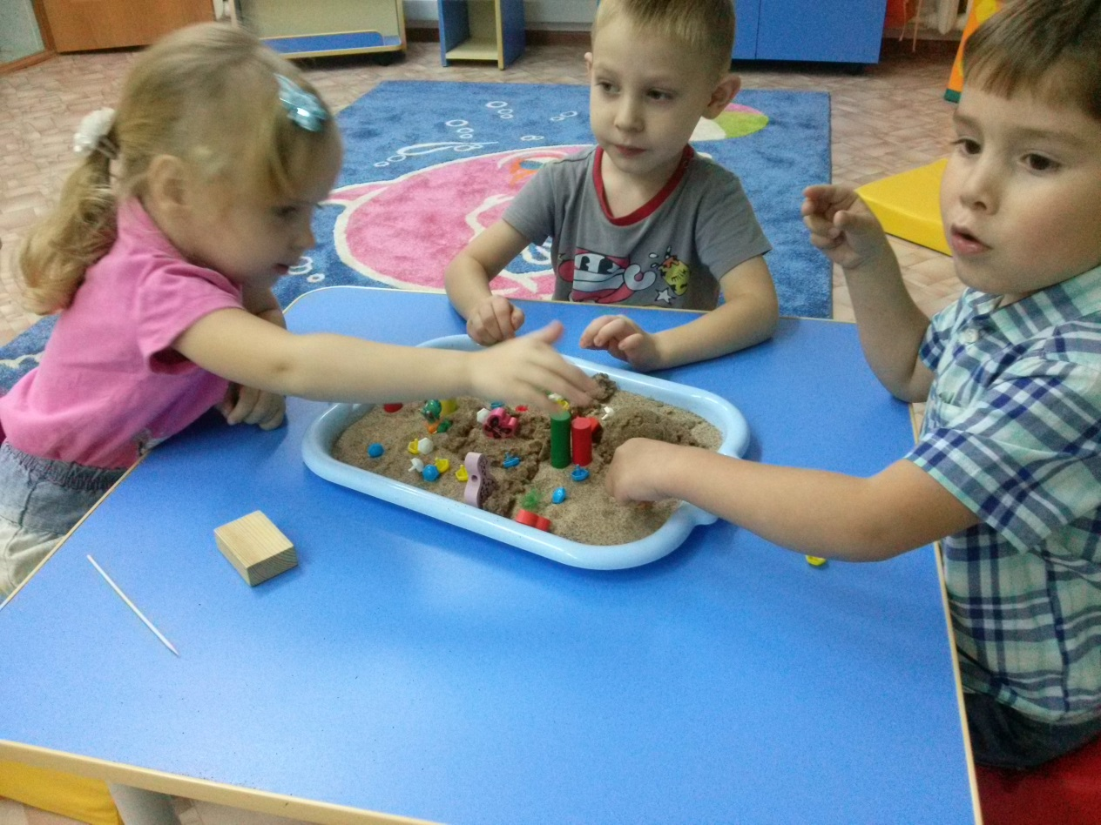
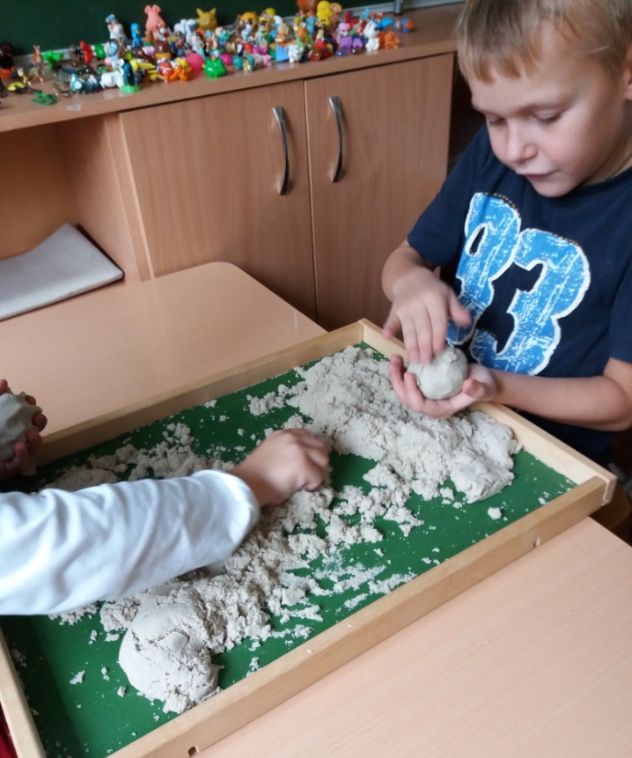
Конструирование
«Песочная сказка» - сеанс развивающих игр.
Сюжетные игры
Игры-забавы
Создание песочных «секретов»

Slide 14
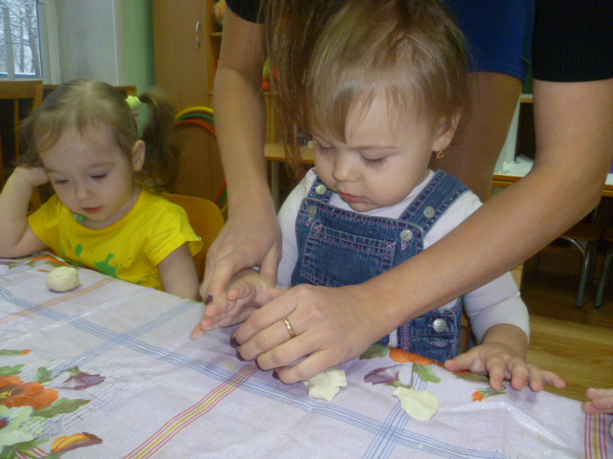
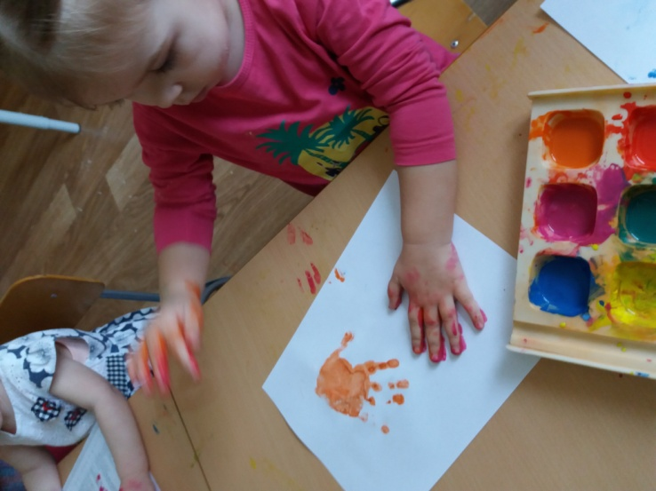
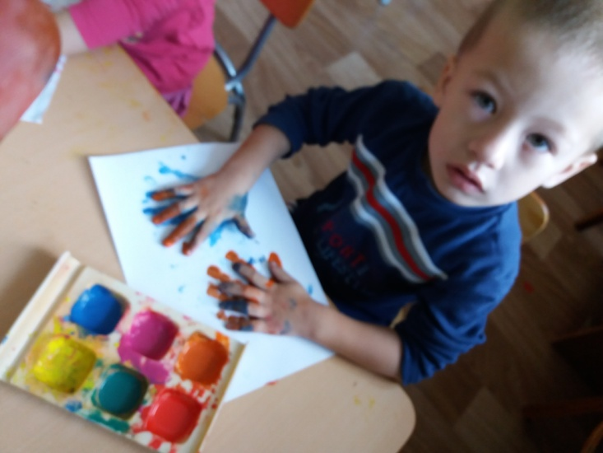
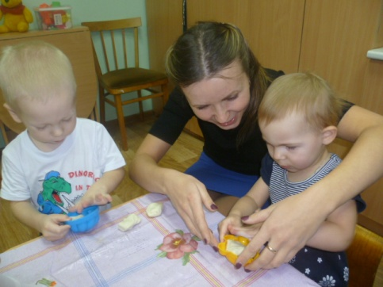
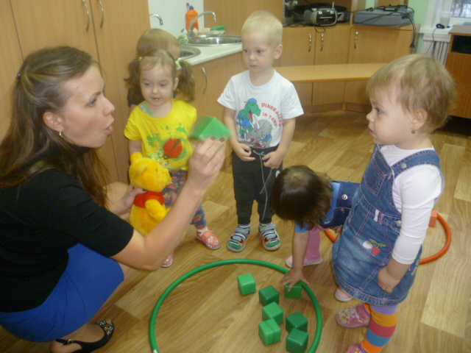
Творческая деятельность детей.
Рисование картинок, сюжетов на песке
Лепка из песка, из солёного теста, из пластилина
Проигрывание песочных сказок
Создание своей песочной сказки совместно с родителями
Notes:
Игра в песок более чем какой-либо другой вид деятельности, близок и доступен маленьким детям. Когда дети начинают играть в песок, они «переносятся» в новый увлекательный мир, где все возможно и все необыкновенно. Малыши могут играть и свободно выражать свои эмоции. Именно поэтому на данном игровом сеансе мы занимались много творческой деятельностью, которая представлена на следующих слайдах.

Slide 15
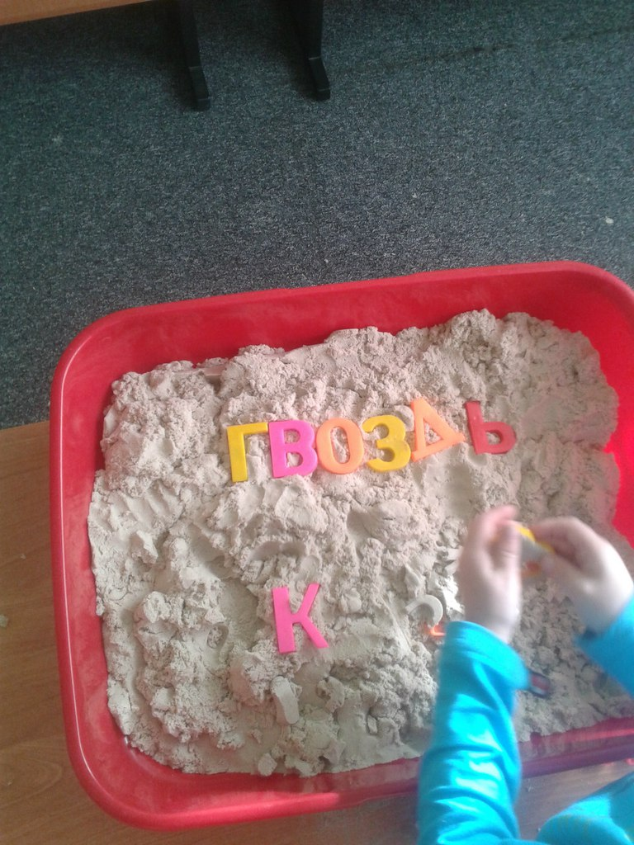
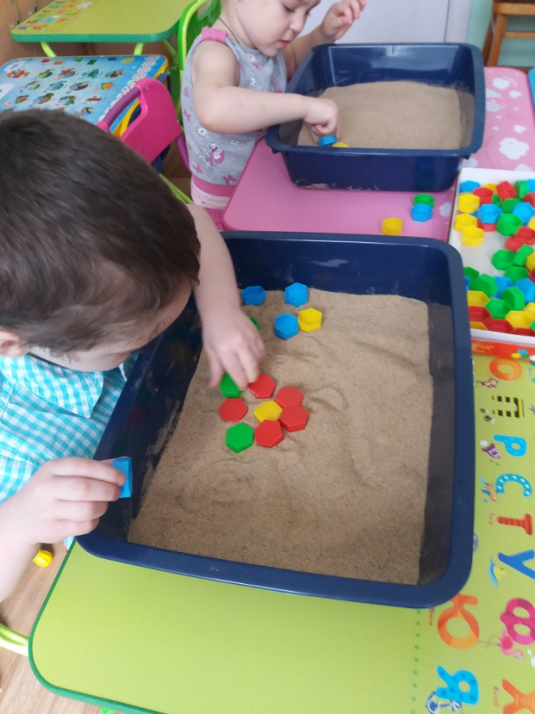
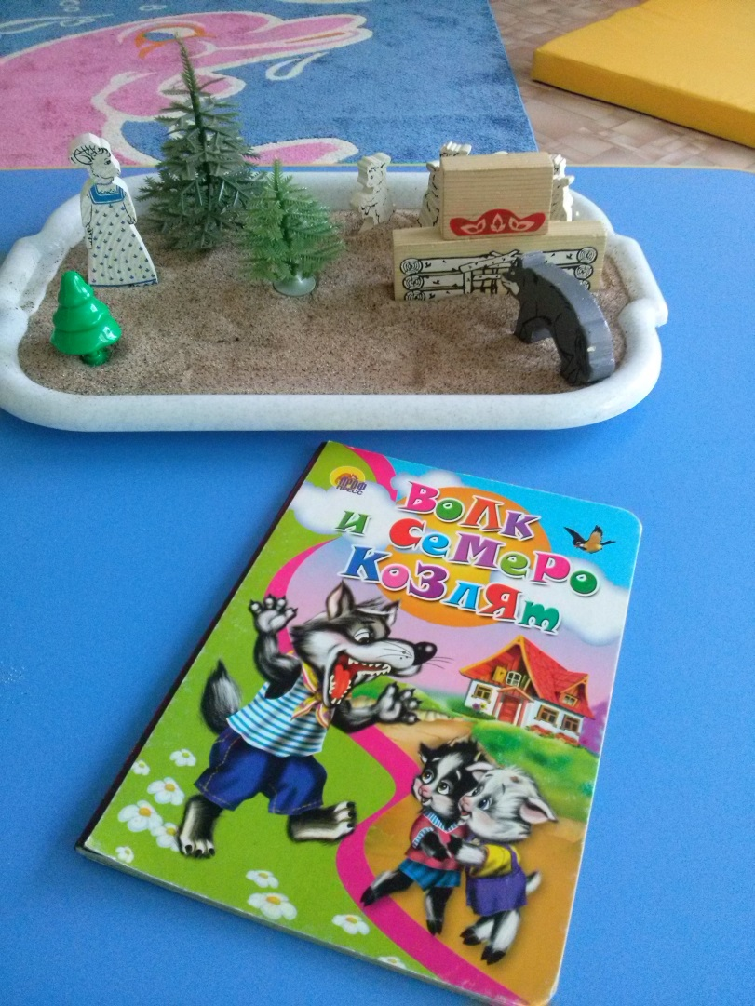
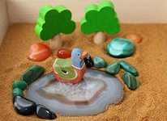
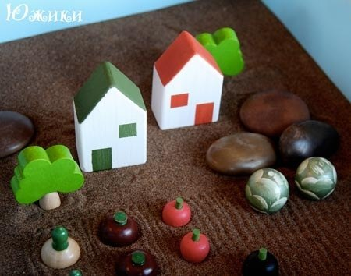
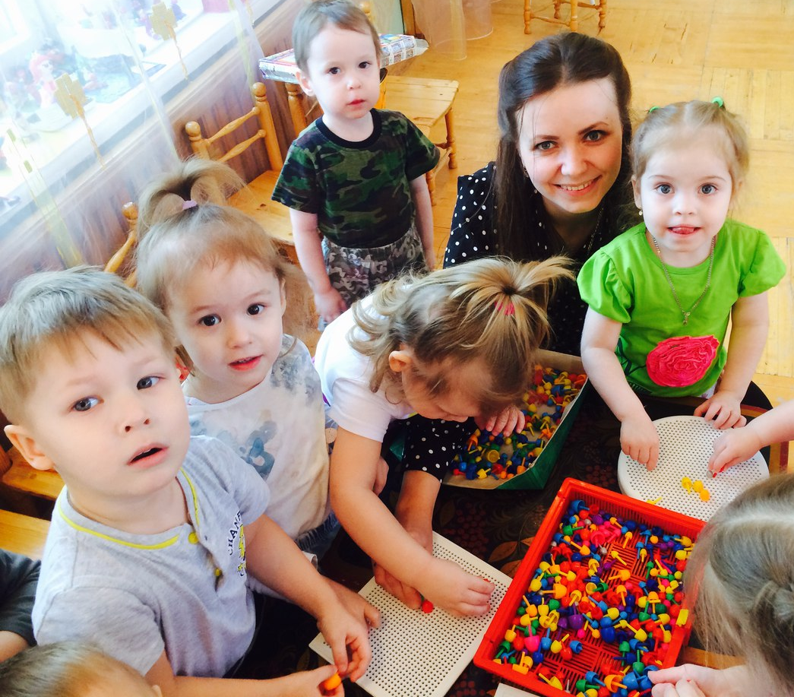
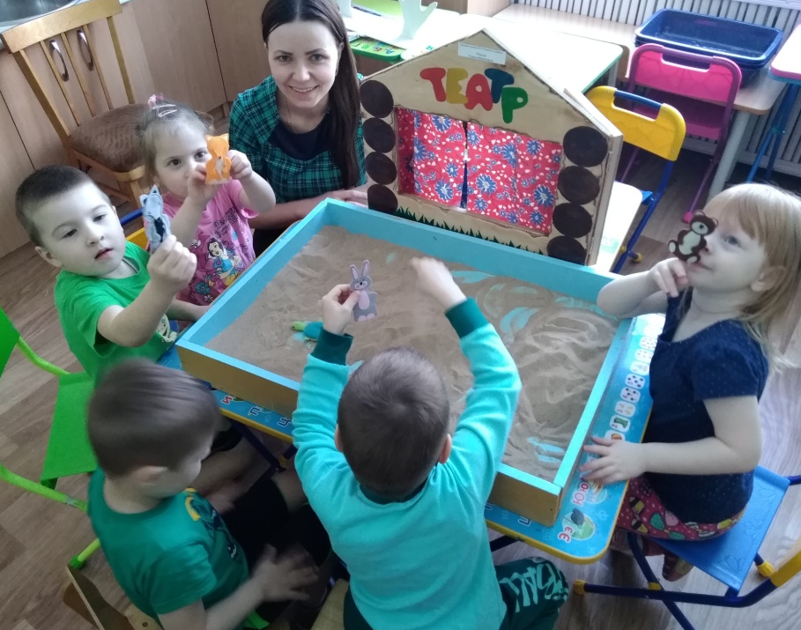
Дидактические игры и упражнения
Инсценирование,
рассказывание сказок
Notes:
В результате, мы пришли к выводу о том, что игры с песком, в данном случае песочные сказки, являются средством развития эмоциональной сферы детей младшего дошкольного возраста.

Slide 16
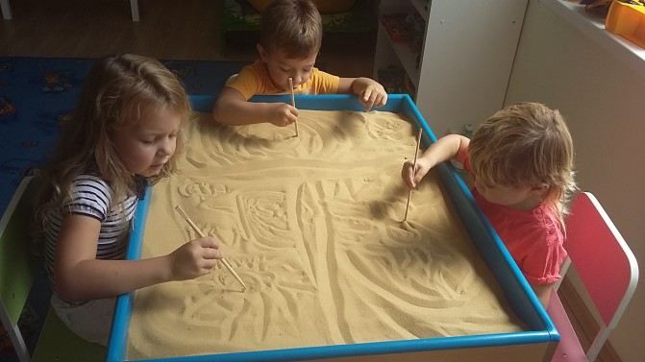
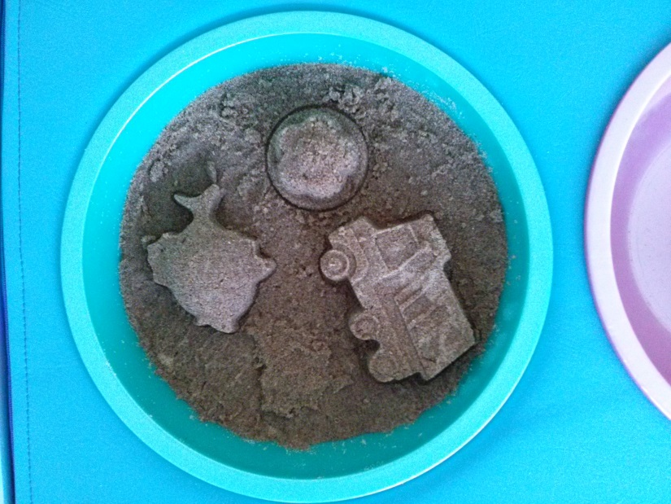
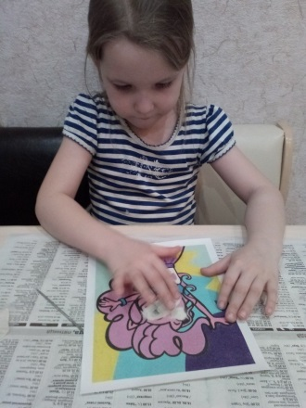
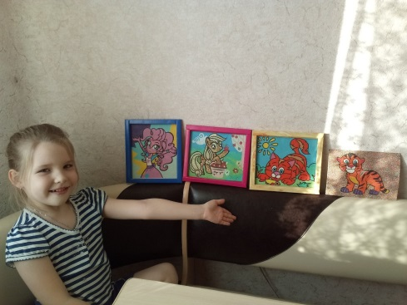
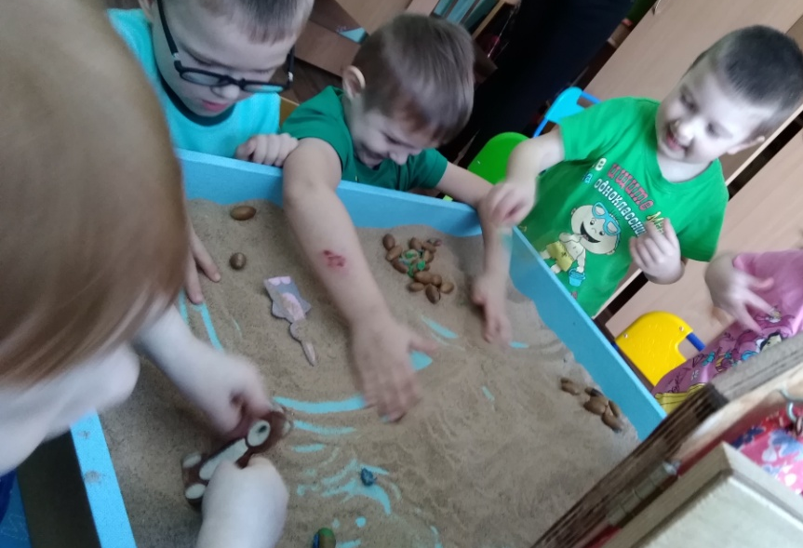
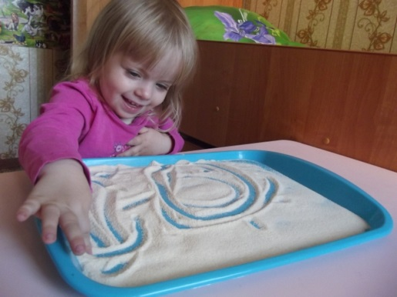
Создание узоров
Рисование песком и на песке
Notes:
Внедрение такой адаптационной модели в образовательный процесс ДОУ помогает педагогам групп раннего возраста скоординировать свои действия с родителями и обеспечить безболезненное вхождение ребенка в новые социальные условия. Так же игровые сеансы оказывают положительное влияние не только на адаптацию детей к новым условиям жизни, но и на показатели нервно-психического развития детей раннего возраста, их посещаемость и заболеваемость.
Новизна и практическая значимость таких сеансов выражается в том, что их реализация способствует созданию единой образовательной среды в дошкольном учреждении и семье; развитию психолого-педагогической компетентности родителей. Практическая ценность определяется тем, что они могут быть использованы в освоении разными группами родителей, с учетом возраста их детей; содержащимися в программе практическими материалами, охватывающие все направления развития (познавательное, речевое, социально — коммуникативное, физическое, художественно — эстетическое), по методической поддержке родителей.

Slide 17
Результативность:
61% детей с легкой адаптацией
Снизилась напряженность родителей, они стали заинтересованными участниками жизни детского сада.
Дети стали менее агрессивными, уверены в себе, любознательны, что является предпосылкой к успешной адаптации.
Notes:
На заключительном этапе мы подвели итоги за три последних года, сделали сравнительный анализ полученных результатов. Можно отметить, что на данный момент процент детей с легкой степенью адаптации увеличился по сравнению с началом на 21%; показатель адаптации в среднем за три года составляет 95%.

Slide 18
«Вхождение в игровую ситуацию как форма вовлечения родителей в образовательную деятельность ДОУ»
Муниципальное дошкольное общеобразовательное учреждение
«Детский сад общеразвивающего вида № 6 «Чебурашка»
Авторы:
Заведующий МДОУ № 6 Редкова Н.В.,
Старший воспитатель Соколова Н.Л.
г. Вологда
2018 год
Notes:
Таким образом, традиция таких игровых сеансов эмоционально сближает родителей, детей, воспитателей, изменяет эмоционально - психологическую атмосферу в группе. В итоге формируется единый коллектив, участникам которого интересно встречаться и адаптация детей и родителей проходит более легко и безболезненно.

